Slide 1
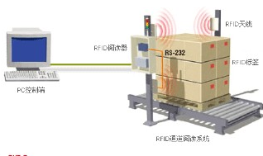
第六章 仓储成本管理

Slide 2
【学习目的】
第六章仓储成本管理
通过本章的学习，了解物流仓储成本的构成，初步掌握仓储成本的计算方法、存货数量的盘存方法和物流仓储成本的分析方法。

Slide 3
第一节 仓储概述
第六章仓储成本管理>
仓储的概念
在物流科学体系中，经常涉及到库存、储备及仓储这几个概念，而且经常被混淆。其实，三个概念虽有共同之处，但仍然有所区别。
仓储性态
生产储备
消费储备
仓储的代价
仓储活动由其特点所决定，也经常存在冲减物流系统效益的趋势，主要原因是伴随着仓储活动规模的扩大，将使各项仓储费用支出相应增加。
流通储备
Notes:
在物流系统中，运输和仓储是并列的两大主要功能要素，被称为物流的两个支柱。仓储的概念和运输的概念相对应，运输是以改变“物”的空间状态为目的的活动，而仓储则是以改变“物”的时间状态为目的的活动，以克服产需之间的时间差异，获得更好的效用。
仓储成本管理的任务是用最低的费用在适当的时间和适当的地点取得适当数量的存货。

Slide 4
一、仓储的概念
第六章仓储成本管理>第一节仓储概述>
库存
储备
仓储
Notes:
在物流科学体系中，经常涉及到库存、储备及仓储这几个概念，而且经常被混淆。其实，三个概念虽有共同之处，但仍然有所区别。
1．库存
库存是指处于储存状态的物品。广义的库存还包括处于制造加工状态和运输状态的物品。
2．储备
储备是指储存起来以备急需的物品。储备分当年储备、长期储备和战略储备三种。
库存和储备两者的本质区别在于停滞的位置与目的性不同。储备这种停滞所处的地理位置比库存广泛得多。储备的位置：第一，可能在生产及流通中的任何节点上，可能是仓库中的储备，也可能是其他形式的储备；第二，储备是有目的的、能动的、主动的行动，而库存有可能不是有目的的，有可能完全是盲目的或被动的。
3．仓储
仓储是指保护、管理、储藏的物品。仓储是包含库存和储备在内的一种广泛的经济现象，是一切社会形态都存在的经济现象。但在一般情况下，仓储与储备两个概念是不作区分的。

Slide 5
二、仓储性态
第六章仓储成本管理>第一节仓储概述>
生产储备--生产储备是企业为保持生产的正常进行而保有的物质准备，这种储备是存在生产领域中，已脱离流通领域但尚未投入生产过程。
消费储备--消费储备是为了保持消费的需要而保有的物质储备，这种储备是在最终消费领域中，已脱离了流通领域但尚未进入消费过程。
流通储备--流通储备是社会再生产中，为保证再生产的正常而保持在流通领域中的“物”的暂时停滞。
Notes:
生产储备一般以库存形式存在，储备占用生产企业的流通资金。由于被储备之“物”已由生产企业验收，在此期间的损失一般都进入到生产企业生产成本之中。生产储备主要有以下三种： （1）经常储备 经常储备是企业在前后两批原材料、燃料、零部件运达的间隔期内，为满足日常生产而建立的储备。这种储备是经常需要保有的，当一批订货到达时，储备的数量到了最高值，在间隔期中陆续消耗，储备陆续降低，至间隔期到达日，下批订货到达前，储备降至最低。 （2）保险储备 企业为了应付各种意外原因，如运输延误，在经常储备间隔结束时仍未到货；或者虽到货但品种、规格、质量不符合要求，不能投入使用；或由于生产加速造成消耗速度增加，在间隔期未完时，经常储备便被消耗贻尽等，为此所建立的储备称保险储备。保险储备在未动用时，是一个恒定数量，其数量变化没有周期性。 （3）季节储备 企业为了克服某些原材料供应的季节影响而建立的储备。这种储备建立的原因，是由于生产、消耗或流通受到季节影响而发生中断，为弥补这一中断期，以中断期为目标按消耗速率建立的储备。

Slide 6
三、仓储的代价
第六章仓储成本管理>第一节仓储概述>
（1）固定费用支出 （2）机会损失 （3）陈旧损失与跌价损失 （4）保险费支出 （5）进货、验收、保管、发货、搬运等项支出
Notes:
三、仓储的代价 仓储活动由其特点所决定，也经常存在冲减物流系统效益的趋势，主要原因是伴随着仓储活动规模的扩大，将使下述各项仓储费用支出相应增加： （1）固定费用支出 库存会引起仓库建设、仓库管理、仓库工作人员工资、福利等费用开支增高。 （2）机会损失 仓储物资占用资金所付利息，以及这部分资金如果用于另外项目会有更高的收益，所以，利息损失和机会损失都是很大的。 （3）陈旧损失与跌价损失 物资在库存期间，可能发生各种物理、化学、生物、机械等损失，严重者将失去全部价值及使用价值。 （4）保险费支出 为分担风险，我国对库存物资采取投保缴纳保险费的方法。保险费支出在有些国家、地区已达到相当大的比例，随着社会保障体系和安全体系日益完善，这个费用支出的比例还会呈上升的趋势。 （5）进货、验收、保管、发货、搬运等项支出 上述各项费用支出都是抵减企业效益的因素。仓储成本管理的任务之一，就是要在物流系统中充分发挥仓储有利的一面，而遏制其有害的一面。本章以一般工业生产企业内部物流仓储作业环节以及自有仓库为例介绍仓储成本管理的基本方法，其主要内容经适当选取可用于物流企业。一般工业企业内部物流仓储作业环节主要包括生产过程两端的原材料仓储作业环节与产成品仓储作业环节，本章将两个环节的仓储对象统称为货物。本章将对两个环节内容一并加以论述。
上述各项费用支出都是抵减企业效益的因素。仓储成本管理的任务之一，就是要在物流系统中充分发挥仓储有利的一面，而遏制其有害的一面。本章以一般工业生产企业内部物流仓储作业环节以及自有仓库为例介绍仓储成本管理的基本方法，其主要内容经适当选取可用于物流企业。一般工业企业内部物流仓储作业环节主要包括生产过程两端的原材料仓储作业环节与产成品仓储作业环节，本章将两个环节的仓储对象统称为货物。本章将对两个环节内容一并加以论述。

Slide 7
第二节 仓储成本的构成
第六章仓储成本管理>
仓储持有成本
仓储持有成本是指为保持适当的库存而发生的成本。仓储持有成本主要包括资金占用成本、仓储维护成本、仓储运作成本、仓储风险成本。
订货或生产
准备成本
订货成本或生产准备成本，是指企业向外部的供应商发出采购订单的成本，或指企业内部的生产准备成本。
缺货成本
缺货成本指由于库存供应中断而造成的损失，包括原材料供应中断造成的停工损失、产成品库存缺货造成的延迟发货损失和丧失销售机会的损失。
在途库存
持有成本
从理财的角度来看，货物仍是销售方的库存。因为这种在途货物在交给客户之前仍然属于企业所有，运货方式及所需的时间是储存成本的一部分

Slide 8
一、仓储持有成本
第六章仓储成本管理>第二节仓储成本的构成>
仓储持有成本的构成
资金占用成本
仓储维护成本
仓储持有成本的计算项目
固定成本项目--主要包括：租赁费、取暖费、照明费、设备折旧费、保险费用和税金等
变动成本项目--主要包括：库存占用资金的利息费用、仓储物品的毁损和变质损失、保险费用、搬运装卸费用、挑选整理费用等
仓储运作成本
仓储风险成本

Slide 9
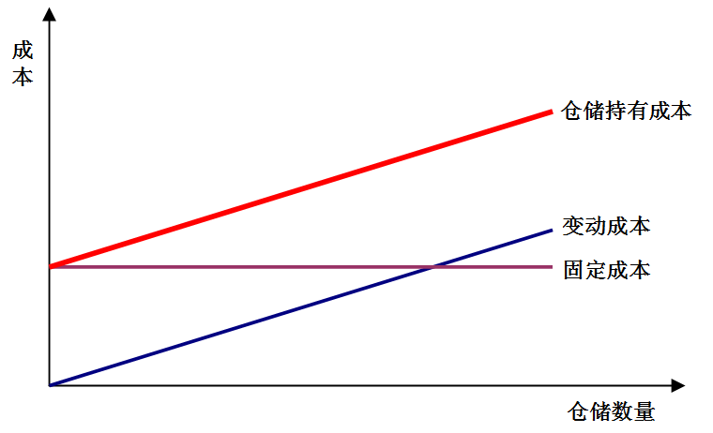
图6-1仓储持有成本与仓储数量关系
第六章仓储成本管理>第二节仓储成本的构成>

Slide 10
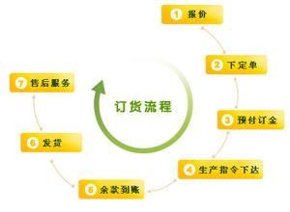
二、订货或生产准备成本
第六章仓储成本管理>第二节仓储成本的构成>
订货成本
订货成本是指企业为了实现一次订货而进行的各种活动的费用，包括处理订货的差旅费、办公费等支出。
生产准备成本
生产准备成本，是指当库存的某些货物不由外部供应而是由企业自己生产时，企业为生产一批货物而进行准备的成本。
Notes:
订货成本或生产准备成本，是指企业向外部的供应商发出采购订单的成本，或指企业内部的生产准备成本。
1．订货成本
订货成本是指企业为了实现一次订货而进行的各种活动的费用，包括处理订货的差旅费、办公费等支出。订货成本中有一部分与订货次数无关，如常设机构的基本开支等，称为订货的固定成本；另一部分与订货的次数有关，如差旅费、通信费等，称为订货的变动成本。
具体来讲，订货成本包括与下列活动相关的费用：① 检查存货；② 编制并提出订货申请；③ 对多个供应商进行调查比较，选择最合适的供应商；④ 填写并发出订单；⑤ 填写并核对收货单；⑥ 验收发来的货物；⑦ 筹集资金并付款。
2．生产准备成本
生产准备成本，是指当库存的某些货物不由外部供应而是由企业自己生产时，企业为生产一批货物而进行准备的成本。其中，与生产货物的数量无关的费用如更换模具、增添某些专用设备等属于生产准备成本中的固定成本，与生产货物的数量有关的费用如材料费、加工费、人工费等属于生产准备成本中的变动成本。

Slide 11
三、缺货成本
第六章仓储成本管理>第二节仓储成本的构成>
缺货成本指由于库存供应中断而造成的损失，包括原材料供应中断造成的停工损失、产成品库存缺货造成的延迟发货损失和丧失销售机会的损失（还应包括商誉损失）。如果生产企业以紧急采购代用材料来解决库存材料的中断之急，那么缺货成本表现为紧急额外购入（成本紧急采购成本大于正常采购成本部分）。
Notes:
缺货成本指由于库存供应中断而造成的损失，包括原材料供应中断造成的停工损失、产成品库存缺货造成的延迟发货损失和丧失销售机会的损失（还应包括商誉损失）。如果生产企业以紧急采购代用材料来解决库存材料的中断之急，那么缺货成本表现为紧急额外购入（成本紧急采购成本大于正常采购成本部分）
当一种货物缺货时，客户就会购买竞争对手的货物，这就会对企业产生直接利润损失，如果失去客户，还可能为企业造成间接或长期成本。在供应物流方面，原材料、半成品或零配件的缺货，意味着机器空闲甚至停产。
缺货成本是由于外部和内部中断供应所产生的。当企业的客户得不到全部订货时，叫做外部缺货；而当企业内部某个部门得不到全部订货时，叫做内部缺货。为了确定必要的库存量，有必要确定如果发生缺货而造成的损失。
针对库存需求的不确定性，为把缺货损失控制在一个适度的范围，许多企业都会考虑保持一定数量的保险库存及缓冲库存，但是困难在于确定在任何时候需要保持多少保险库存，保险库存太多意味着多余的库存，而保险库存不足则意味着缺货或失销。
保险库存每一追加的增量都将造成效益的递减。超过期望需求量的第一个单位的保险库存，所提供的防止缺货的预防效能的增值最大，第二个单位所提供的预防效能比第一个单位稍小，依次类推。如果保险库存量增加，那么缺货概率就会减少。在某一保险存货水平，储存额外数量的存货成本加期望缺货成本会有一个最小值，这个水平就是最优水平。高于或低于这个水平，都将产生净损失。

Slide 12
四、在途库存持有成本
第六章仓储成本管理>第二节仓储成本的构成>
如果企业以货到收取货款的方式销售货物，就意味着企业要负责将货物运达客户，当客户收到订货货物时，货物的所有权才转移。从理财的角度来看，货物仍是销售方的库存。因为这种在途货物在交给客户之前仍然属于企业所有，运货方式及所需的时间是储存成本的一部分，企业应该对运输成本与在途存货持有成本进行分析。
Notes:
在途库存持有成本虽不像前面讨论的三项成本那么明显，然而在某些情况下，企业必须考虑这项成本。如果企业以货到收取货款的方式销售货物，就意味着企业要负责将货物运达客户，当客户收到订货货物时，货物的所有权才转移。从理财的角度来看，货物仍是销售方的库存。因为这种在途货物在交给客户之前仍然属于企业所有，运货方式及所需的时间是储存成本的一部分，企业应该对运输成本与在途存货持有成本进行分析。
在途库存的资金占用成本等同于仓库中库存的资金占用成本。一般来说，在途库存持有成本总额要比仓储持有成本总额小。

Slide 13
第三节 仓储成本的计算
第六章仓储成本管理>
仓储成本计算目的
仓储成本计算对象
仓储成本计算项目与计算方法
仓储成本的计算方法
存货数量的盘存方法
Notes:
仓储成本是伴随着物流仓储活动而发生的各种费用，仓储成本的高低直接影响着企业的利润水平，因此仓储成本管理是企业物流管理的一项重要内容。

Slide 14
一、仓储成本计算目的
第六章仓储成本管理>第三节仓储成本的计算>
仓储成本主要由三部分构成：① 伴随着物资的物理性活动发生的费用，以及从事这些活动所必需的设备、设施的费用；② 物流信息的传送和处理活动发生的费用，以及从事这些活动所必需的设备和设施的费用；③ 对上述活动进行综合管理的费用。
Notes:
仓储成本主要由三部分构成：① 伴随着物资的物理性活动发生的费用，以及从事这些活动所必需的设备、设施的费用；② 物流信息的传送和处理活动发生的费用，以及从事这些活动所必需的设备和设施的费用；③ 对上述活动进行综合管理的费用。
仓储成本是客观存在的，但是，在对于仓储成本的计算内容和范围没有一个统一的计算标准之前，不同的企业有不同的计算方法，企业之间千差万别，这给仓储成本计算和仓储成本管理带来很大困难。随着仓储成本管理重要性的提高，企业出现了统一物流计算标准的要求。从企业经营的总体上看，仓储成本计算获得的数据，主要为了满足以下几个方面的需要：
1）为各个层次的经营管理者提供物流管理所需的成本资料。 2）为编制物流预算以及预算控制提供所需的成本资料。 3）为制订物流计划提供所需的成本资料。 4）提供价格计算所需的成本资料。

Slide 15
二、仓储成本计算对象
第六章仓储成本管理>第三节仓储成本的计算>
为达满足上述各方面的需要，就要明确仓储成本的计算对象和计算单位，以便正确归集与计算成本。
仓储成本计算对象的选取，主要取决于经营管理的需要，即按适用对象来计算仓储成本。通常可以选取的仓储成本计算对象有仓储货物种类、销售地区、货物顾客等。将仓储货物做为仓储成本计算对象是仓储成本计算的基本方法。
Notes:
为达满足上述各方面的需要，就要明确仓储成本的计算对象和计算单位，以便正确归集与计算成本。
仓储成本计算对象的选取，主要取决于经营管理的需要，即按适用对象来计算仓储成本。通常可以选取的仓储成本计算对象有仓储货物种类、销售地区、货物顾客等。
将仓储货物做为仓储成本计算对象是仓储成本计算的基本方法。按货物计算仓储成本是指把按项目计算出来的仓储费，归集或分配给各类货物，以此计算各类货物的仓储成本总额与单位成本。这种方法可以用来分析各类货物的仓储效益。
仓储成本的计算单位，通常是仓储货物的实物单位，或者是货物的重量单位（kg、t），或容积单位（L、m³），也可以是货物的价值单位（元）等。
仓储成本除了按物流活动领域、支付形态等类别分类外，还应根据管理上的需要进行分类，而且要通过不同期间成本的比较，实际发生费用与预算标准的比较，并结合仓储周转数量和仓储服务水平，对仓储成本进行分析。

Slide 16
三、仓储成本计算项目与计算方法
第六章仓储成本管理>第三节仓储成本的计算>
（1）材料费 （2）人工费 （3）物业管理费 （4）折旧 （5）利息 （6）营运间接费用
Notes:
仓储成本计算所依据的原始数据主要由企业会计部门提供，由于企业发生的仓储费用除少数项目外，往往与其他部门发生的费用混合在一起，需要采取合理的方式将其剥离出来。下面简要说明主要仓储成本项目的费用剥离方法与计算方法。（1）材料费 材料费是与仓储作业相关联的材料耗费，例如包装耗材、作业工具耗费、器具备品耗费、燃料耗费等，可以根据材料的领用记录计算出来。对于与非仓储作业相混用的材料，可按一定方法对其费用加以分割。 （2）人工费 人工费可以直接根据从事仓储作业的人员工资、奖金、补贴等报酬的实际金额加以计算。 （3）物业管理费 物业管理费包括水、电、气等费用，可以根据安装在设施上的用量记录装置获取相关数据，也可以根据建筑设施的比例和物流人员的比例简单推算。 （4）折旧 折旧根据设施设备的折旧年限、折旧率计算。 （5）利息 可根据物流相关资产的贷款利率计算。 （6）营运间接费用 营运间接费用可以按管理人员构成比例或固定比率分摊计算。

Slide 17
四、仓储成本的计算方法
第六章仓储成本管理>第三节仓储成本的计算>
纳入会计核算体系，计算仓储实际成本
采用作业成本法归集计算仓储成本
按仓储成本与库存货物成本比率估算
按各种相关比率关系估算仓储成本
按仓储项目计算仓储成本

Slide 18
第六章仓储成本管理>第三节仓储成本的计算>
1．纳入会计核算体系，计算仓储实际成本
2、采用作业成本法归集计算仓储成本
企业可按仓储成本计算对象计算归集仓储费用，并计算仓储成本和单位成本。具体方法与前述汽车货运成本计算方法类同，不再赘述。
具体方法参见本书有关作业成本法章节内容。

Slide 19
3、按仓储成本与库存货物成本比率估算
第六章仓储成本管理>第三节仓储成本的计算>
在仓储实际成本无法按项目据实计算时，可采用按仓储成本与库存货物成本比率估算的方法，其步骤如下： （1）确定库存货物的成本 （2）按仓储成本项目逐项估算该项成本占存货成本的比率。 （3）用各项储存成本占存货成本的比率乘以存货成本并求和，就可以估算出保管一定数量货物的年库存成本。

Slide 20
表6-1 (表下半部)
第六章仓储成本管理>第三节仓储成本的计算>
表6-1 仓储持有成本占库存货物价值的比率估算法
仓储成本项目 | 占存货成本比率 （%） | 存货成本 （万元） | 仓储持有成本 （万元）
仓储维护成本 | 8 | 1000 | 80
仓库租金 | 1 |  | 10
仓库折旧 | 5 |  | 50
税金 | 1 |  | 10
保险费 | 1 |  | 10
仓储作业成本 | 5 |  | 50
搬运装卸费用 | 2 |  | 20
设备折旧 | 1 |  | 10
能源消耗 | 1 |  | 10
人工费用 | 1 |  | 10
其他成本 | 10 |  | 100
资金占用成本 | 7 |  | 70
库存货物损坏 | 1 |  | 10
丢失 | 1 |  | 10
变质等损失 | 1 |  | 10
仓储持有成本总额 | 23 | 1000 | 230

Slide 21
4、按各种相关比率关系估算仓储成本
第六章仓储成本管理>第三节仓储成本的计算>
按仓储搬运费、仓储保管费、材料消耗费、人工费、仓储管理费、仓储占用资金利息等和与其相关的各种比率关系来估算其费用数额，最终计算出仓储成本的总额。
Notes:
这种计算方法是从月度损益表中“管理费用、财务费用、营业费用”等各个项目中，找出含有仓储费用的项目及其数额，将其数额乘以一定的比率（物流部门比率，分别按人数平均、台数平均、面积平均、时间平均等计算出来）算出仓储部门的费用。再将仓储成本总额与上一年度的数值作比较，弄清楚增减的原因并研究制订整改方案。其示例如表6-2所示。

Slide 22
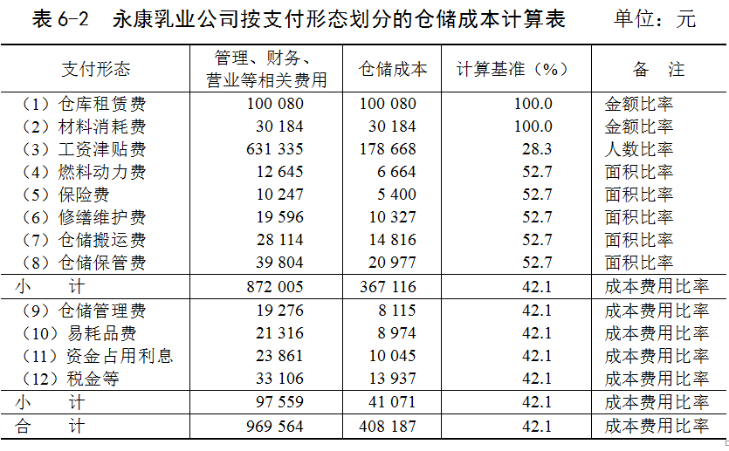
表6-2
第六章仓储成本管理>第三节仓储成本的计算>
Notes:
小计行的42.1=367116÷872005,比值单位为成本费用比率
以下第9至12行即按此比率及第2栏相应数字计算相应各项仓储成本，这是因为第9至第12行的仓储成本与管理费用、财务费用、营业费用等（即第2栏）在费用数额上呈一定比例关系，而与人数、面积等比例关系较弱。为测定这种比率关系，只好用先行计算出的第1至8行的仓储成本与相应第2栏数字之比来推定。

Slide 23
表6-2中的计算公式
第六章仓储成本管理>第三节仓储成本的计算>

Slide 24
5．按仓储项目计算仓储成本
第六章仓储成本管理>第三节仓储成本的计算>
按前面所述的支付形态进行仓储成本分析，还须进一步按其用途（即费用项目）加以分类，以满足仓储成本管控的需要。仓储成本项目的划分与计算方法见表6-3。

Slide 25
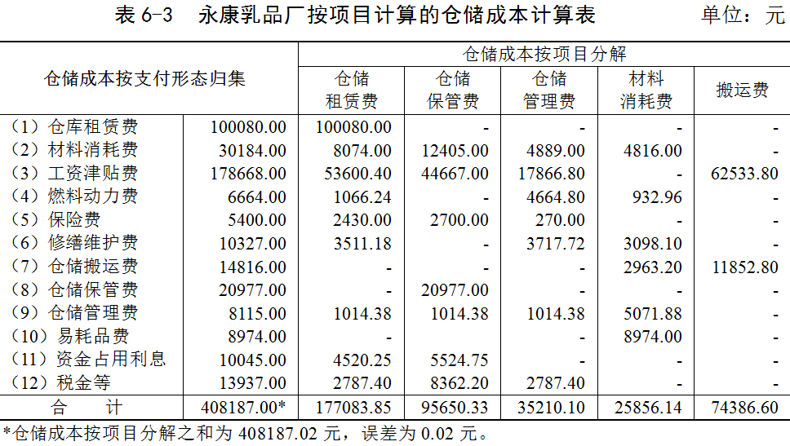
表6-3
第六章仓储成本管理>第三节仓储成本的计算>

Slide 26
五、存货数量的盘存方法
第六章仓储成本管理>第三节仓储成本的计算>
实地盘存制
也称定期盘存制，指会计期末通过对全部存货进行实物盘点，以确定期末存货结存数量，然后分别乘以各项存货的盘存单价，计算出期末存货的总金额，计入各有关存货账户，再倒算出各种存货本期已耗用或已销售存货的成本。
永续盘存制
也称账面盘存制，对存货项目随时进行库存记录，即分别品名、规格设置存货的明细账，逐笔或逐日地登记收入或发出的存货，并随时记录结存数。
Notes:
企业存货的数量需要通过盘存来确定，常用的存货数量盘存方法主要有实地盘存制和永续盘存制。
1．实地盘存制
也称定期盘存制，指会计期末通过对全部存货进行实物盘点，以确定期末存货结存数量，然后分别乘以各项存货的盘存单价，计算出期末存货的总金额，计入各有关存货账户，再倒算出各种存货本期已耗用或已销售存货的成本。这种方法在物流企业，被称为“以存计销”或“盘存计销”。
采用实地盘存制的优点：平时可以不登记存货明细账减少栏，从而简化了核算工作。
采用实地盘存制的缺点：① 核算手续不够严密，不能通过账簿记录随时反映各种存货的收入、发出和结存情况，不利于对存货的计划、管理和控制；② 由于发出存货的成本是通过倒算的方式确定的，如果出现收发错误、毁损、自然损耗、被盗等情况，账面均无反映，而是全部隐匿在倒算出的本期发出（销售或耗用）存货之中，不利于对存货的管理，影响成本的计算和利润确定的正确性。
2．永续盘存制
也称账面盘存制，对存货项目随时进行库存记录，即分别品名、规格设置存货的明细账，逐笔或逐日地登记收入或发出的存货，并随时记录结存数。
在永续盘存制下，一般情况下存货账户余额应当与实际库存相符。采用永续盘存制，也应根据需要对存货进行实物盘点。为了核对存货的账面记录，加强对存货的管理，每年至少应对存货进行一次全面盘点。
采用永续盘存制的优点：核算手续严密，平时可以通过账簿记录完整掌握各种存货收发及结存情况，有利于加强控制和管理。
采用永续盘存制的缺点：存货核算的工作量较大。

Slide 27
第五节 仓储成本分析与控制对策
第六章仓储成本管理>
影响仓储成本的因素
仓储成本的分析
仓储成本的控制原则
仓储物资的控制方法
Notes:
在物流企业中存货占有较大的比重，因此，物流企业的仓储成本管理是一项非常重要的工作。库存物资数量并非越多越好，库存物资数量过多，占用的资金和支付的仓储保险费也就过多，显然是不经济的。因此，物流企业仓储成本管理的核心内容是确定合理的库存量。

Slide 28
一、影响仓储成本的因素
第六章仓储成本管理>第五节仓储成本分析与控制对策>
取得成本
一是随采购数量的变化而变化的变动费用；二是与采购数量多少关系不大的固定费用。
储存成本
一是与储备资金多少有近似正比关系的成本;二是与仓储物资数量有近似正比关系的成本。
缺货成本
企业在仓储中发生了缺货现象，造成生产或销售上的损失。
运输时间
在一般情况下，物资采购到企业仓库总是需要一定的时间。
Notes:
物资仓储量的多少是由许多因素决定的。比如，从物资本身的特征来看，货物本身的性能不稳定，易燃、易爆、易变质的货物的库存量要小一些。时尚性强的货物，库存量要小一些，如时装等；时尚性不强的货物，库存量可以高一些，如烟酒等。从物资管理方面来看，运输条件的便利与否也是影响因素之一。从交通方面来看，运输周期短的货物，可以保持较小的库存量；反之，运输不便，运输周期长的货物，应保持较高的库存量。从物资的使用和销售方面来看，一般销售量增加，相应的库存量也要增加；反之，销售量减少，库存量也要减少。
在研究物资最佳仓储量时，采购批量的大小是控制仓储量的基础。
影响采购批量的成本因素可以分为以下几个方面。
（一）取得成本
取得成本是指在采购过程中所发生的各种费用的总和。这些费用大体可以归结为两大类：一是随采购数量的变化而变化的变动费用；二是与采购数量多少关系不大的固定费用。
（二）储存成本
生产销售使用的各种物资，在一般情况下，都应该有一定的储备。储备就会有成本费用发生，这种费用也可以分为两大类：一是与储备资金（即储备物资所占用的资金量）多少有近似正比关系的成本，如储备资金的利息、相关的税金等；二是与仓储物资数量（即仓储规模）有近似正比关系的成本，如仓库设施维护修理费，物资装卸搬运费，仓库管理人员工资等。
（三）缺货成本
由于计划不周或环境条件发生变化，导致企业在仓储中发生了缺货现象，从而影响生产的顺利进行，造成生产或销售上的损失，这种由于缺货原因所造成的生产损失和其他额外支出称为缺货损失。所以，为了防止缺货损失，在确定采购批量时，必须综合考虑采购费用、储存费用等相关因素，以确定最佳的经济储量。
（四）运输时间
在物资采购过程中，要做到随要随到的情况是有条件的。在一般情况下，物资采购到企业仓库总是需要一定的时间。所以，在物资采购时，需要将运输时间考虑在相关因素中。
总之，在对上述影响物资采购批量的因素进行综合分析之后，才能正确确定物资的最佳经济采购量，从而进一步确定仓储的最佳经济储量。

Slide 29
二、仓储成本的分析
第六章仓储成本管理>第五节仓储成本分析与控制对策>
取得成本
储存成本
缺货成本
经济批量
保险储备
TC_{a}=F₁+K_{a}D/Q+DU
TC_{c}=F₂+K_{c}Q/2
TC_{s}
TC(S,B)=C_{s}+C_{B}=K_{u}SN+BK_{c}

Slide 30
（一）取得成本
第六章仓储成本管理>第五节仓储成本分析与控制对策>
取得成本为
TC_{a}=F₁+K_{a}D/Q+DU
式中
TC_{a} 为取得成本；
F₁ 为订货固定成本；
K_{a} 为每次订货的变动成本；
D 为年需求量；
Q 为每次订货批量；
U 为单价。
Notes:
取得成本是指为取得存货而支出的成本。取得成本又可以分为订货成本和购置成本，前者是指取得订单的成本，与订货次数有关；后者是存货本身的价值。因此取得成本为

Slide 31
（二）储存成本
第六章仓储成本管理>第五节仓储成本分析与控制对策>
储存成本为
TC_{c}=F₂+K_{c}Q/2
式中
TC_{c} —— 储存成本；
F₂ —— 固定储存成本；
K_{c} —— 单位变动储存成本。
Notes:
储存成本是指企业为保持存货而发生的成本，如仓储费、搬运费、保险费、占用资金的利息等。储存成本可以分为变动成本和固定成本两部分，前者与存货数量的多少有关，后者与存货数量无关。因此储存成本为

Slide 32
（三）缺货成本
第六章仓储成本管理>第五节仓储成本分析与控制对策>
缺货成本是指由于存货不能满足生产经营活动的需要而造成的损失，如失销损失、信誉损失、紧急采购额外支出等。缺货成本用TC_{s}表示。
Notes:
缺货成本是指由于存货不能满足生产经营活动的需要而造成的损失，如失销损失、信誉损失、紧急采购额外支出等。缺货成本用TCs表示。则总成本TC与每次订货批量Q的关系式为

Slide 33
第六章仓储成本管理>第五节仓储成本分析与控制对策>
总成本TC与每次订货批量Q的关系式为
总成本（TC）=取得成本+储存成本+缺货成本
=TC_{a}+TC_{c}+TC_{s}
=F₁+K_{a}D/Q+DU+F₂+K_{c}Q/2+TC_{s}

Slide 34
（四）经济批量的基本模型
第六章仓储成本管理>第五节仓储成本分析与控制对策>
经济批量基本模型的假设条件：① 企业能及时补充存货，不考虑缺货成本；② 集中到货；③ 存货单价不变，不考虑现金折扣和数量折扣。与批量有关的总成本公式为
TC=K_{a}D/Q+K_{c}Q/2
在K_{a}、D、K_{c}为已知常数时，TC的大小取决于Q，经济批量Q*的计算公式为

Slide 35
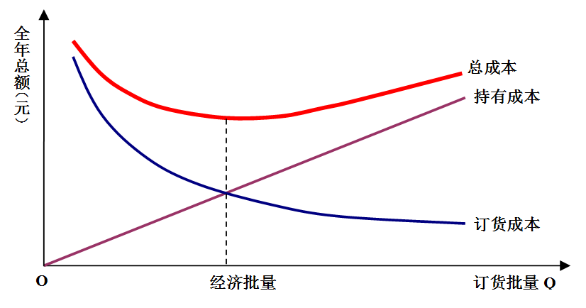
图6-2经济批量与订货成本、持有成本关系
第六章仓储成本管理>第五节仓储成本分析与控制对策>

Slide 36
第六章仓储成本管理>第五节仓储成本分析与控制对策>
根据经济批量公式，还可以推算出以下公式：
每年最佳订货次数（次）
N*=D/Q*
最佳储存总成本（元）

Slide 37
（五）保险储备
第六章仓储成本管理>第五节仓储成本分析与控制对策>
最佳保险储备的确定，就是在存货短缺所造成的损失和保险储备的储存成本之间做出权衡，要使两者之和(总成本)达到最小。
Notes:
上述经济批量模型均假设存货的供需是稳定的，即每日需求量不变。但实际情况并非完全如此，需求量经常会发生变化，交货时间由于各种原因也可能延误。
这些不确定因素的存在，要求企业要持有一定的保险储备，以防止延误、存货短缺等造成的损失。建立保险储备的代价是储存成本的增加。保险储备大，因缺货造成的损失小，但相应的储存成本大；保险储备小，储存成本小，但可能因缺货造成的损失大。
最佳保险储备的确定，就是在存货短缺所造成的损失和保险储备的储存成本之间做出权衡，要使两者之和(总成本)达到最小。总成本公式为

Slide 38
第六章仓储成本管理>第五节仓储成本分析与控制对策>
总成本公式为
TC(S,B)=C_{s}+C_{B}=K_{u}SN+BK_{c}
式中 TC(S,B)为与保险储备有关的总成本；
C_{s}为缺货成本；
C_{B}为保险储备成本；
S为缺货量；
K_{u}为单位缺货成本；
N为年订货次数；
B为保险储备；
K_{c}为单位储存成本。
Notes:
其中，缺货量S具有一定的概率分布，其概率可根据历史经验估计。按概率的方法，可以计算不同保险储备量下的缺货量的期望值，进而计算出不同保险储备量下的成本，对成本进行比较，总成本最低时的保险储备即为最佳保险储备量。

Slide 39
例【6-1】某汽车配件销售公司主要经营某种汽车零部件，每年的销售量为400件，该零件的单位储存成本为25元/件，一次订货成本为50元/次，单位缺货成本为1.5元/件。在交货间隔期内的需要量及其概率分布，见表6-4。
第六章仓储成本管理>第五节仓储成本分析与控制对策>

Slide 40
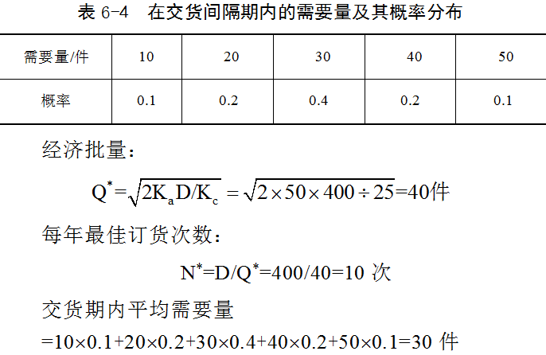
表6-4
第六章仓储成本管理>第五节仓储成本分析与控制对策>

Slide 41
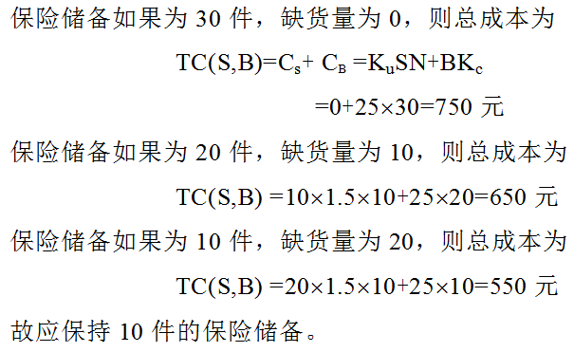
保险储备计算结果
第六章仓储成本管理>第五节仓储成本分析与控制对策>
Notes:
在通货膨胀期间，购价会经常性的变化，运输成本会上升，资金成本也会增加，经济批量模型中的许多因素都具有不稳定性，物流企业可以看准机会，在价格大幅度上升之前购入存货。在通货膨胀情况下，企业需要更有弹性的仓储管理。

Slide 42
三、仓储成本的控制原则
第六章仓储成本管理>第五节仓储成本分析与控制对策>
政策性
经济性
分级归口
权责利
全面性
国家利益、企业利益和消费者利益的关系……
不应超过建立这项控制所节约的成本……
成本控制目标要层层分解，落实到各环节……
目标成本必须与责任大小、控制范围相一致……
要进行全员、全过程和全方位控制
Notes:
1．政策性原则
（1）国家利益、企业利益和消费者利益的关系 降低仓储成本从根本上说对国家、企业、消费者都是有利的，但是如果在仓储成本控制过程中，采用不适当的手段损害国家和消费者的利益，是极端错误的，应予避免。
（2）质量和成本的关系 不能片面追求降低储存成本，而忽视储存物资的保管要求和保管质量。
2．经济性原则
1）因仓储成本控制而发生的成本费用支出，不应超过因缺少控制而丧失的收益。同销售、生产、财务活动一样，任何仓储管理工作都要讲求经济效益。为了建立某项严格的仓储成本控制制度，需要发生一定的人力或物力支出，但这种支出不应太大，不应超过建立这项控制所节约的成本。
2）通常增加成本控制环节发生的成本比较容易计量，而控制的收益则较难确定，但并不能因此否定这条原则。在一般情况下，控制的收益会明显大于其成本，人们可以作出定性的判断。
3）企业应在仓储活动的重要领域和环节上对关键的因素加以控制，而不是对所有成本项目都进行同样周密的控制。
4）仓储成本控制要起到降低成本、纠正偏差的作用，并具有实用、方便、易于操作的特点。
5）在仓储成本控制中要贯彻“例外原则”，对正常储存成本费用支出可以从简控制，而特别关注各种例外情况。
6）管理活动要遵循重要性原则，将注意力集中于重要事项，对一些无关大局的成本项目可以从略。
7）仓储成本控制系统应具有灵活性，对于各种始料未及的情况，控制系统应能发挥作用，不至于在市场变化时成为无用的“装饰品”。
3．分级归口管理原则
企业的仓储成本控制目标，要层层分解，落实到各环节、各小组甚至个人，形成一个仓储成本控制系统。一般来说控制的范围越小越好，因为这样可使各有关责任单位明确责任范围，使仓储成本控制真正落到实处。
4．权责利相结合原则
落实到每一个环节、小组或个人的目标成本，必须与他们的责任大小、控制范围相一致，否则成本控制就不可能产生积极的效果。同时为了充分调动控制者的积极性，应将仓储成本控制的好坏与奖励的大小结合起来。
5、全面性的原则
由于仓储成本涉及到企业管理的方方面面，因此仓储成本控制要进行全员、全过程和全方位控制。

Slide 43
四、仓储物资的控制方法
第六章仓储成本管理>第五节仓储成本分析与控制对策>
订购点控制法
定期控制法
ABC分析控制法

Slide 44
（一）存货的订购点控制法
第六章仓储成本管理>第五节仓储成本分析与控制对策>
影响再订购点的因素
再订购点的确定
订购点控制法的优点
订购点控制法的缺点
再订购点=交货时间×每日出库量+保险储备量
=交货期平均耗用量+保险储备量
能经常掌握库存量动态。仓储成本相对较低。能采用经济批量）盘点和订购手续比较简单
订购时间不确定，难以编制严密的采购计划。不适用需求量变化较大的物资，不能及时调整订购批量。
交货期
平均耗用量
保险储备量
Notes:
订购点控制法是以固定订购点和订购批量为基础的一种存货控制方法。它以永续盘存制为基础，当库存低于或等于再订购点时就提出订货计划，并且每次订购的数量是固定的。 实施订购点控制的关键是正确确定订购批量和再订购点。订购批量一般采用经济订购批量，再订购点的确定则取决于对交货时间的准确计算和对保险储备量的合理确定。

Slide 45
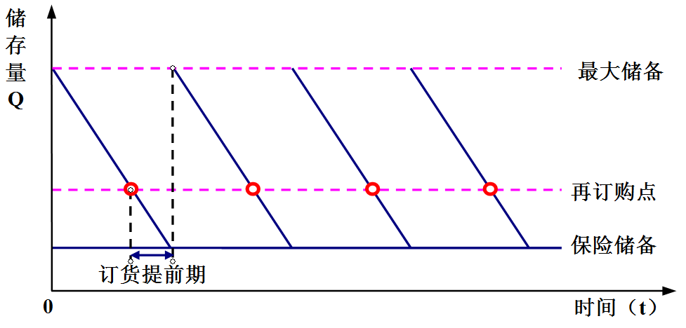
图6-3 再定购点与交货期平均耗用量、保险储备关系
第六章仓储成本管理>第五节仓储成本分析与控制对策>

Slide 46
（二）存货的定期控制法
第六章仓储成本管理>第五节仓储成本分析与控制对策>
定期采购量标准
定期控制法的特点
定期控制法的适用范围
订购时间固定，能调整订购批量，但不能及时掌握库存情况，保险储备量较大，每次订购量不固定。
1）需求量较大。
2）需求量变化大。
3）发货次数较多。
4）集中采购订货。
定期采购量=供应间隔时间×每日平均耗用量+交货期时间×每日平均耗用量+保险储备量
Notes:
定期控制法是指以固定的订购周期为基础的一种库存控制方法。它采用定期盘点，按固定的时间间隔检查库存量，并随即提出订购批量计划，订购批量根据盘点时的实际库存量和下一个进货周期的预计需要量而定。
在定期库存控制中，关键问题在于正确确定检查周期，即订购周期。检查周期的长短对订购批量和库存水平有决定性的影响。订购周期是由预先规定的进货周期和备运时间长短所决定的。
合理确定保险储备量同样是实施定期控制的重要问题。在定期库存控制中，保险储备量不仅要用以应付交货期内需要量的变动，而且要用以应付整个进货周期内需要量的变动，因此，与定量控制相比，定期控制要求有更大的保险储备量。
1．定期采购量标准
定期采购量标准是指每次订购的最高限额，它由订购周期平均耗用量、交货期平均耗用量与保险储备量构成。其公式为
定期采购量=供应间隔时间×每日平均耗用量+交货期时间×
每日平均耗用量+保险储备量
2．定期控制法的特点
定期控制法的特点是：订购时间固定，能调整订购批量，但不能及时掌握库存情况，保险储备量较大，每次订购量不固定。
3．定期控制法的适用范围
1）需求量较大，有较严格的保管期限，必须严格管理的物资。
2）需求量变化大，可以事先确定用量的物资。
3）发货次数较多，难以进行连续动态管理的物资。
4）许多不同物资能从统一供应商或中心集中采购订货。

Slide 47
（三）存货的ABC分析控制法
第六章仓储成本管理>第五节仓储成本分析与控制对策>
基本原理
分析步骤
1）搜集数据。
2）处理数据。
3）编制ABC分析表。
4）根据ABC分析表确定分类。
5）绘制ABC分析图。
ABC分析控制法的基本原理是“关键的是少数，次要的是多数”，根据各项存货在全部存货中重要程度的大小，将存货分为A、B、C三类。
Notes:
1．基本原理
ABC分析控制法的基本原理是“关键的是少数，次要的是多数”，根据各项存货在全部存货中重要程度的大小，将存货分为A、B、C三类。
A类物资，占用资金较大，应该严格按照最佳库存量的办法，采取定期订货方式，设法将物资库存降到最低限度，并对库存变动实行经常或定期检查，严格盘存等；C类物资虽然数量较多，但占用的资金不大，因此在采购订货方式上，可以用定量不定期的办法，即按订货点组织订货，在仓库管理上可采取定期盘点，并适当控制库存；B类物资，可分别不同情况，对金额较高的物资可按A类物资管理，对金额较低的物资可按C类物资管理。
2．分析步骤
ABC分析的一般步骤如下：
1）搜集数据。
2）处理数据。
3）编制ABC分析表。
4）根据ABC分析表确定分类。
5）绘制ABC分析图。

Slide 48
例【6-2】以某仓库库存物资现状为例，根据其各类库存物资分类统计 ，编制ABC分析表，并根据ABC分析表确定分类，如表6-5所示。
第六章仓储成本管理>第五节仓储成本分析与控制对策>

Slide 49
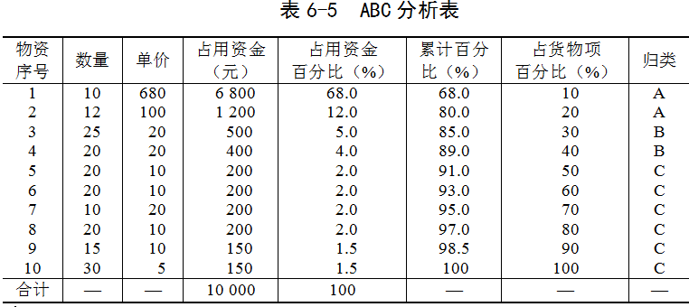
表6-5 ABC分析表
第六章仓储成本管理>第五节仓储成本分析与控制对策>

Slide 50
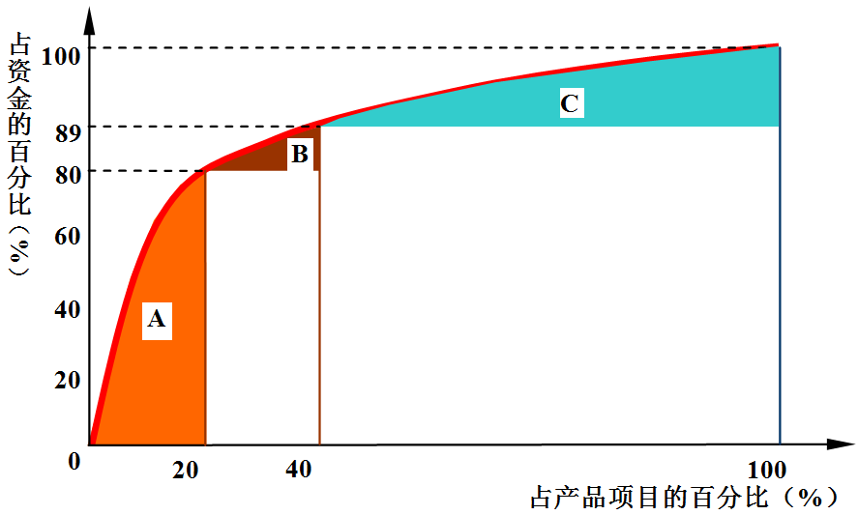
图6-4 ABC分析图
第六章仓储成本管理>第五节仓储成本分析与控制对策>

Slide 51
从表6-5和图6-4可以得出：编号1～2的物资为A类，占用资金80%；编号3～4的物资为B类，占用资金9%；编号5～10的物资为C类，占用资金11%。故应对这三类各自包含的物资分别采取不同的管理方式。
第六章仓储成本管理>第五节仓储成本分析与控制对策>

Slide 52
【复习思考题】
第六章仓储成本管理>
1．仓储持有成本主要包括哪些内容？ 2．何为订货成本或生产准备成本、缺货成本、在途库存持有成本？ 3．如何选取仓储成本计算对象？ 4．仓储成本的计算方法有哪几种？

Slide 53
第六章仓储成本管理>
【练习题6-1】B公司管理、财务、营业等相关费用如表6-4所示（该公司有500人，物流工作人员有80人；全公司面积为7 500m2，物流设施面积为4 000m2），试按支付形态划分法计算仓储成本，并填入表6-6内（金额比率为100%）。

Slide 54
【练习题6-2】某汽车修理厂每月需要某种零件2 000件，单价为30元，每次订购费为100元，年库存保管费率为16%，求经济订货批量以及年库存管理总费用。
第六章仓储成本管理>

Slide 55
【练习题6-3】续上题，在每年订货4次时，每次订货额是12 000元，若该原料年保管总额是480元，每次订货费是120元，求年保管费用率。年存货费用总额的最小值此时是多少？
第六章仓储成本管理>

Slide 56
物流成本管理（第5版）
PowerPoint
制作人：朱伟生

Slide 57
Thank you!

